Slide 1
11 luty Światowy dzień dokarmiania zwierzyny leśnej
10 lutego klasy „0”-III zainaugurowały akcję dokarmiania ptaków leśnych- każda klasa otrzymała pod opiekę jeden karmnik

Slide 2
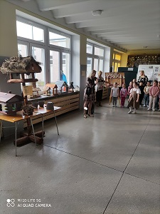
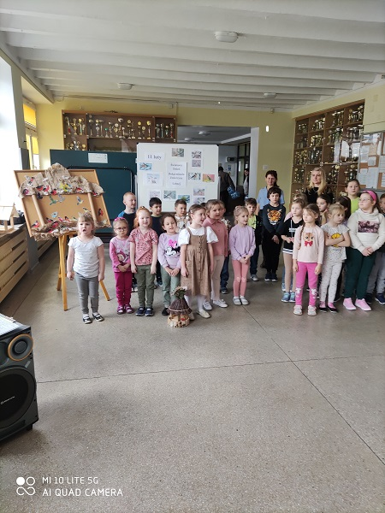
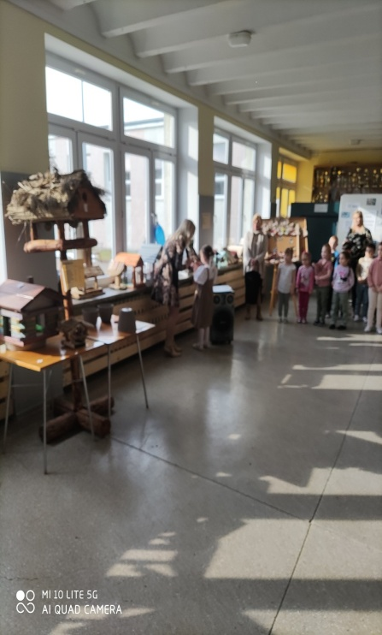
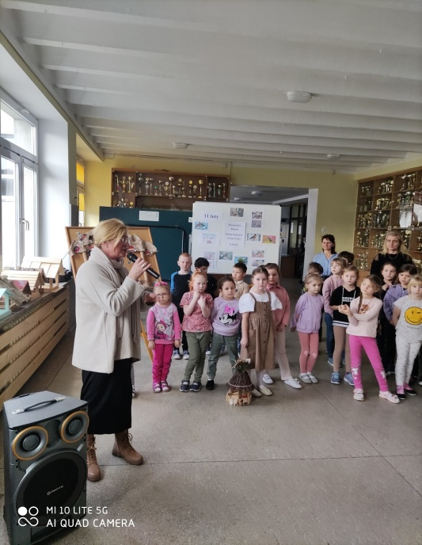
Akcja dokarmiania ptaków

